Slide 1

이것이 취업을 위한 컴퓨터 과학이다 with CS 기술 면접
Chapter 03 운영 체제
03-2 프로세스와 스레드
강민철
https://minchul.net
https://youtube.com/@kangminchul

Slide 2
Chapter 01 기술 면접과 실무를 위한 컴퓨터 과학
01-1 원리를 모르는 개발자는 뛰어난 개발자가 아니다
01-2 컴퓨터 과학 지도 그리기: 기술 면접에 대비하고 싶다면
Chapter 02 컴퓨터 구조
02-1 컴퓨터 구조의 큰 그림
02-2 컴퓨터가 이해하는 정보
02-3 CPU
02-4 메모리
02-5 보조기억장치와 입출력장치
Chapter 03 운영체제
03-1 운영체제의 큰 그림
03-2 프로세스와 스레드
03-3 동기화와 교착 상태
03-4 CPU 스케줄링
03-5 가상 메모리
03-6 파일 시스템

Slide 3
Chapter 03-2
프로세스와 스레드

Slide 4
Chapter 03-2 프로세스와 스레드(1)
포그라운드 프로세스(foreground process)
사용자가 보는 공간에서 사용자와 상호작용하며 실행
백그라운드 프로세스(background process)
사용자가 보지 못하는 곳에서 실행
데몬(daemon) - 사용자와 별다른 상호작용 없이 주어진 작업만 수행하는 특별한 백그라운드 프로세스
윈도우 운영체제에서는 데몬을 서비스(service)라고 칭함
하나의 프로세스를 구성하는 메모리 내의 정보의 저장
커널 영역 - 프로세스 제어 블록(PCB)
사용자 영역 - 실행 중인 프로세스가 코드 영역, 데이터 영역, 힙 영역, 스택 영역으로 나뉘어 저장

Slide 5
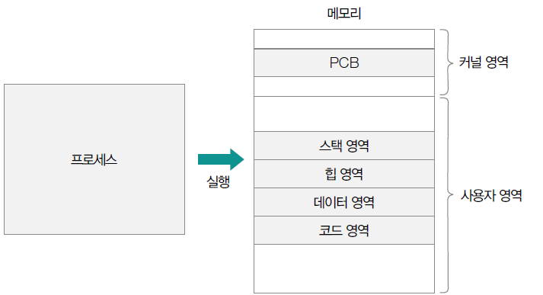
Chapter 03-2 프로세스와 스레드(2)

Slide 6
Chapter 03-2 프로세스와 스레드(3)
정적 할당 영역
➊ 코드 영역
코드 영역(code segment) - 실행 가능한 명령어가 저장되는 공간, 텍스트 영역(text segment)
CPU가 읽고 실행할 명령어가 담겨 있기 때문에 쓰기가 금지되어 있는 읽기 전용(read-only) 공간
➋ 데이터 영역
데이터 영역(data segment) - 프로그램이 실행되는 동안 유지할 데이터가 저장되는 공간
데이터 영역에 저장되는 데이터는 정적 변수나 전역 변수가 대표적
동적 할당 영역
➌ 힙 영역
힙 영역(heap segment) - 프로그램을 만드는 사용자(개발자)가 직접 할당 가능한 저장 공간
힙 영역에 메모리 공간을 할당했다면 언젠가는 해당 공간을 반환 - 메모리 공간을 반환하지 않으면 메모리 누수(memory leak) 문제를 초래 - 프로그래밍 언어에서 자체적으로 사용되지 않는 힙 메모리를 해제하는 가비지 컬렉션(garbage collection)
➍ 스택 영역
스택 영역(stack segment) - 일시적으로 사용할 값들이 저장되는 공간
함수의 실행이 끝나면 사라지는 매개변수, 지역 변수, 함수 복귀 주소 등이 스택 영역에 저장

Slide 7
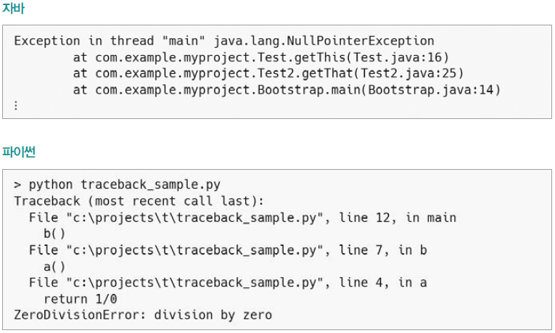
Chapter 03-2 프로세스와 스레드(4)
스택 트레이스(stack trace) - 특정 시점에 스택 영역에 저장된 함수 호출 정보
스택 트레이스로는 문제의 발생 지점을 추적할 수 있어, 디버깅에 매우 유용하게 사용
예시) 자바와 파이썬의 스택 트레이스

Slide 8
Chapter 03-2 프로세스와 스레드(5)
PCB와 문맥 교환
프로세스 제어 블록(PCB, Process Control Block)
운영체제가 메모리에 적재된 다수의 프로세스를 관리하려면 프로세스를 식별할 수 있는 커널 영역 내의 정보
PCB는 프로세스와 관련한 다양한 정보를 내포하는 구조체의 일종
새로운 프로세스가 메모리에 적재(프로세스 생성)됐을 때 커널 영역에 만들어지고, 실행이 끝나면 폐기
PCB에 담기는 정보(운영체제마다 차이)
프로세스 ID (PID) - 프로세스 식별 번호
프로세스가 실행 과정에서 사용한 레지스터 값
프로세스가 현재 어떤 상태인지를 나타내는 프로세스 상태
프로세스가 언제, 어떤 순서로 CPU를 할당받을지 나타내는 CPU 스케줄링(우선순위) 정보
프로세스의 메모리상 적재 위치를 알 수 있는 메모리 관련 정보
프로세스가 사용한 파일 및 입출력장치 관련 정보

Slide 9
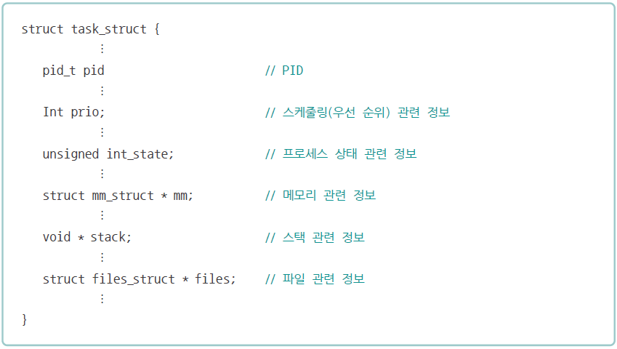
Chapter 03-2 프로세스와 스레드(6)
실제 PCB의 일부
예시) 리눅스 운영체제의 PCB인 task_struct 구조체의 주요 정보

Slide 10
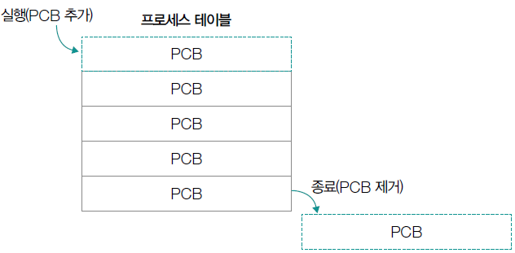
Chapter 03-2 프로세스와 스레드(7)
여러 PCB들은 커널 내에 프로세스 테이블(process table)의 형태로 관리되는 경우가 많음
프로세스 테이블 - 실행 중인 PCB의 모음
새롭게 실행되는 프로세스가 있다면 해당 프로세스의 PCB를 프로세스 테이블에 추가하고, 필요한 자원을 할당
반대로, 종료되는 프로세스가 있다면 사용 중이던 자원을 해제하고 PCB도 프로세스 테이블에서 삭제
[NOTE]
프로세스가 비정상 종료되어 사용한 자원이 회수되었음에도 프로세스 테이블에 종료된 프로세스의 PCB가 남아 있는 경우
좀비 프로세스(zombie process) - 비정상 종료 상태

Slide 11
Chapter 03-2 프로세스와 스레드(8)
여기서 잠깐
오픈 소스 소프트웨어 운영체제, 리눅스
운영체제도 프로그램이기 때문에 운영체제를 구성하는 소스 코드가 있기 마련
오픈 소스 소프트웨어(open source software)
소스 코드가 공개된 소프트웨어
리눅스(linux )는 그 중에서도 많은 개발자들이 사용하는 오픈 소스 소프트웨어 운영체제
안드로이드 등 다양한 운영체제에 영향을 끼쳤고, 오늘날 많은 서버 컴퓨터 환경에서 활용
https://kernel.org/

Slide 12
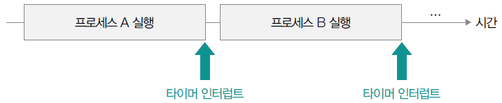
Chapter 03-2 프로세스와 스레드(9)
일반적으로 메모리에 적재된 프로세스들은 한정된 시간 동안 번갈아 가며 실행
다양한 프로세스들이 한정된 시간 동안 운영체제로부터 CPU의 자원을 번갈아 가며 할당받아서 이용
프로세스의 CPU 사용 시간은 타이머 인터럽트에 의해 제한
타이머 인터럽트(timer interrupt) 또는 타임아웃 인터럽트timeout interrupt
시간이 끝났음을 알리는 인터럽트

Slide 13
Chapter 03-2 프로세스와 스레드(10)
차례가 되면 정해진 시간만큼 CPU를 이용하고, 타이머 인터럽트가 발생하면 자신의 차례를 양보
예) 다음과 같이 프로세스 A가 운영체제로부터 CPU를 할당받아 실행되다가, 타이머 인터럽트가 발생하여 프로세스 B로 CPU 사용을 양보한다고 가정
프로세스 A는 중간 정보를 백업
프로그램 카운터 등 각종 레지스터 값과 메모리 정보, 실행을 위해 열었던 파일, 사용한 입출력장치 등
문맥(context) - 백업 대상이 되는 중간 정보, 즉 프로세스의 수행을 재개하기 위해 기억해야 할 정보
프로세스의 문맥은 해당 프로세스의 PCB에 명시
운영체제는 프로세스의 PCB에 문맥을 백업
프로세스가 CPU를 사용할 수 있는 시간이 다 되거나 인터럽트가 발생하는 경우
뒤이어 실행할 프로세스의 문맥을 복구

Slide 14
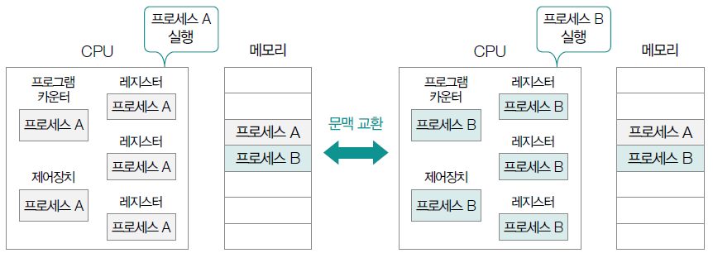
Chapter 03-2 프로세스와 스레드(11)

Slide 15
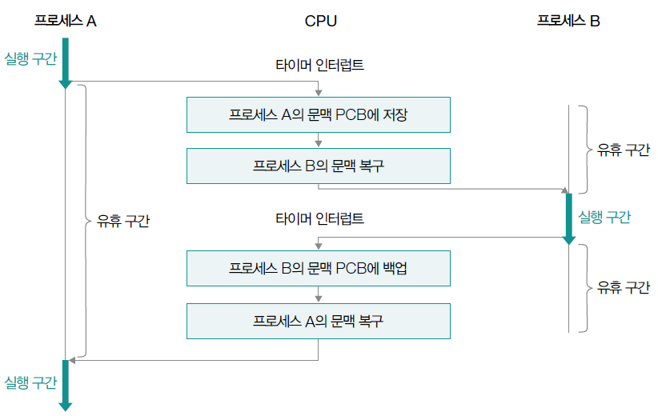
Chapter 03-2 프로세스와 스레드(12)
문맥 교환(context switching)
기존 프로세스의 문맥을 PCB에 백업하고, PCB에서 문맥을 복구하여 새로운 프로세스를 실행

Slide 16
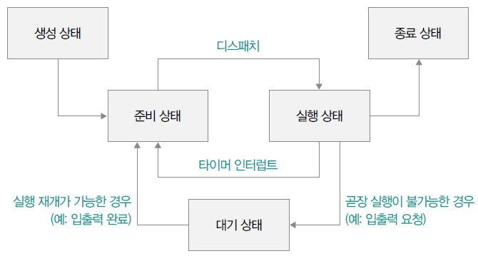
Chapter 03-2 프로세스와 스레드(13)
프로세스의 상태
운영체제는 PCB를 통해 프로세스의 상태를 인식하고 관리
생성
준비
실행
대기
종료

Slide 17
Chapter 03-2 프로세스와 스레드(14)
생성 상태(new) - 프로세스를 생성 중인 상태로, 메모리에 적재되어 PCB를 할당받은 상태
준비 상태(ready) - 아직 자신의 차례가 아니기 때문에 기다리고 있는 상태
디스패치(dispatch) - 준비 상태인 프로세스가 실행 상태로 전환
실행 상태(running) - CPU를 할당받아 실행 중인 상태
일정 시간 동안만 CPU를 사용할 수 있음
타이머 인터럽트가 발생하여 프로세스가 할당된 시간을 모두 사용하면 다시 준비 상태가 되고, 실행 도중 입출력장치를 사용하여 입출력장치의 작업이 끝날 때까지 기다려야 하면 대기 상태
대기 상태(blocked)
프로세스가 입출력 작업을 요청하거나 바로 확보할 수 없는 자원을 요청하는 등 곧장 실행이 불가능한 조건에 놓이는 경우
대기 상태였던 해당 프로세스는 입출력 작업이 완료되는 등 실행 가능한 상태가 되면 다시 준비 상태가 되어 CPU 할당을 기다림
종료 상태(terminated) - 프로세스가 종료된 상태
프로세스가 종료되면 운영체제는 PCB와 프로세스가 사용한 메모리를 정리

Slide 18
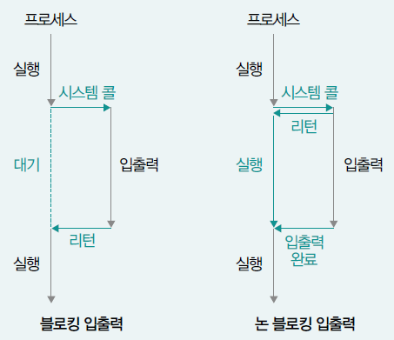
Chapter 03-2 프로세스와 스레드(15)
여기서 잠깐
블로킹 입출력과 논블로킹 입출력
블로킹 입출력(blocking I/O)
프로세스가 실행 도중 입출력 작업을 수행해야 하는 경우, 일반적으로 프로세스는 이 상황에서 대기 상태로 접어들고, 입출력 작업이 완료되면 준비 상태가 되어 실행을 재개
논블로킹 입출력(non-blocking I/O) - 입출력장치에게 입출력 작업을 맡긴 뒤, 곧바로 이어질 명령어를 실행

Slide 19
Chapter 03-2 프로세스와 스레드(16)
멀티프로세스와 멀티스레드
만약 한 프로세스를 구성하는 코드를 동시에 실행
같은 프로그램을 각기 다른 여러 프로세스로 생성하여 실행
예) ‘hi.txt’라는 파일의 값을 읽어 들인 뒤, 그 값을 화면에 출력하는 프로그램
이 프로그램을 각기 다른 3개의 프로세스로 만들어 3번 메모리에 적재하면 ‘hi.txt’ 파일은 3번 읽히고, 3번 화면에 출력
예) 웹 브라우저의 탭
웹 브라우저는 일반적으로 하나의 탭마다 하나의 프로세스로 동
윈도우 [작업 관리자]를 열어 둔 상태에서 크롬 브라우저를 열어 보면,
[작업 관리자] - [프로세스] 탭에서 하나 이상의 프로세스가 실행되고 있는 것을 확인

Slide 20
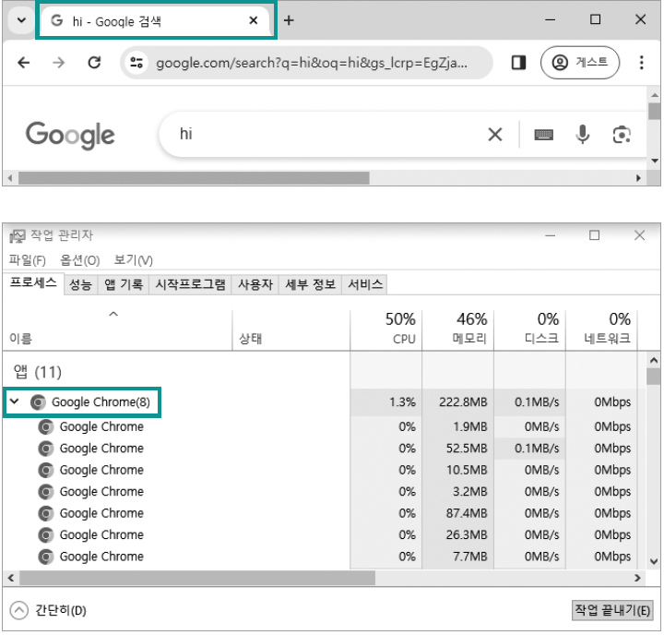
Chapter 03-2 프로세스와 스레드(17)

Slide 21
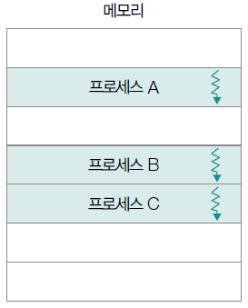
Chapter 03-2 프로세스와 스레드(18)
멀티프로세스(multi-process)
동시에 여러 프로세스가 실행
예) 각기 다른 작업을 수행하는 여러 탭을 열면 탭이 하나 추가될 때마다 프로세스도 하나씩 추가
각기 다른 프로세스들이 기본적으로 자원을 공유하지 않고, 독립적으로 실행
각각의 PID(프로세스 ID) 값이 다르고, 프로세스별로 파일과 입출력장치 등의 자원이 독립적으로 할당

Slide 22
Chapter 03-2 프로세스와 스레드(19)
멀티스레드(multi-thread)
한 프로세스를 구성하는 코드를 동시에 실행하는데 여러 스레드를 이용
하나의 스레드는 스레드를 식별할 수 있는 스레드 ID와 프로그램 카운터, 레지스터 값, 스택 등으로 구성
스레드마다 각각의 프로그램 카운터 값과 스택을 가지고 있기 때문에 스레드마다 다음에 실행할 주소를 가질 수 있고, 연산 과정의 임시 저장 값을 가짐

Slide 23
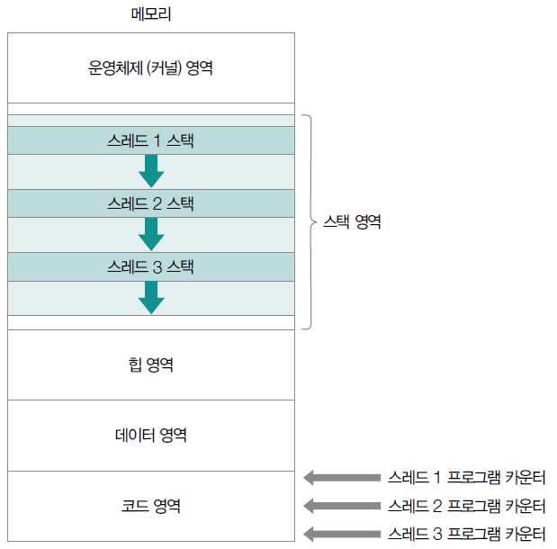
Chapter 03-2 프로세스와 스레드(20)

Slide 24
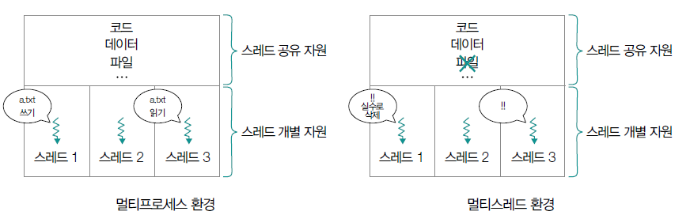
Chapter 03-2 프로세스와 스레드(21)
멀티프로세스와 멀티스레드의 가장 큰 차이점 - 자원의 공유 여부
멀티프로세스 - 서로 다른 프로세스들은 기본적으로 자원을 공유하지 않고 독립적으로 실행
한 프로세스에 문제가 생겨도 다른 프로세스에는 지장이 없거나 적음
멀티스레드 - 같은 프로세스를 실행하는 여러 스레드들은 프로세스의 자원을 공유
동일한 주소 공간의 코드, 데이터, 힙 영역을 공유하고, 열린 파일과 같은 프로세스의 자원을 공유하기 때문에 쉽게 협력하고 통신할 수 있음
한 스레드에 생긴 문제가 프로세스 전체의 문제가 될 수 있음

Slide 25
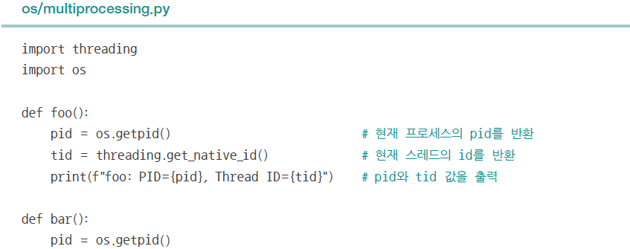
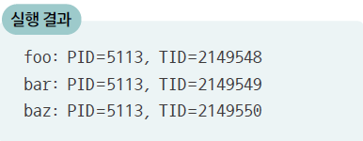
Chapter 03-2 프로세스와 스레드(22)
C/C++, 자바, 파이썬, Go 등 많은 프로그래밍 언어에서 스레드 생성과 관리를 지원
예시) 프로그램 소스 코드
함수 foo, bar, baz를 실행하는 3개의 스레드 생성
foo, bar, baz 함수는 현재 프로세스의 PID와 스레드 ID를 출력하는 코드로 구성
[이하 코드 생략]

Slide 26
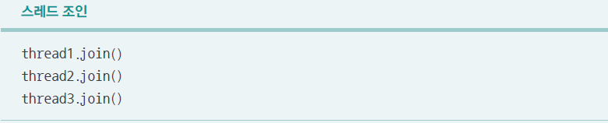
Chapter 03-2 프로세스와 스레드(23)
여기서 잠깐
스레드 조인
join - 스레드를 생성한 주체가 ‘생성/실행된 스레드가 종료될 때까지 대기’해야 함을 의미
예) ‘main’ 스레드가 ‘a’ 스레드를 생성할 때 join을 호출했다면 ‘main’ 스레드는 생성한 ‘a’ 스레드가 종료될 때까지 실행되지 않고 대기
앞선 예제 코드 속 조건문에 다음과 같은 마지막 세 줄이 추가될 경우, 이는 각 스레드의 실행이 종료될 때까지 기다리라는 의미

Slide 27
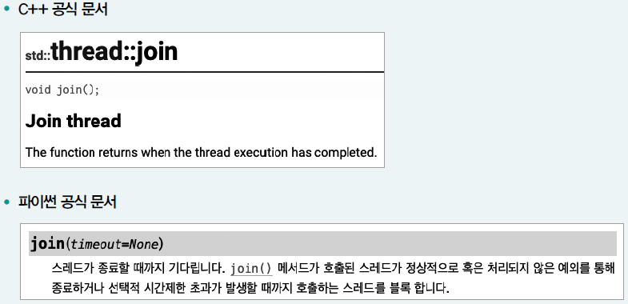
Chapter 03-2 프로세스와 스레드(24)
여기서 잠깐

Slide 28
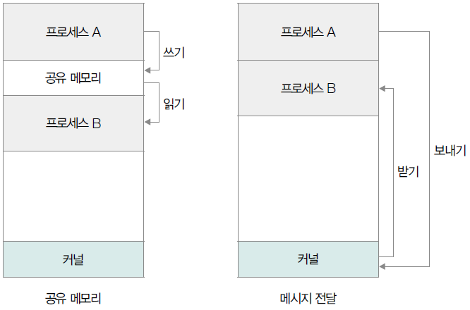
Chapter 03-2 프로세스와 스레드(25)
프로세스 간 통신
프로세스 간 통신(IPC, Inter-Process Communication)
프로세스 간 자원을 공유하고 데이터를 주고 받는 방법
공유 메모리 - 데이터를 주고받는 프로세스가 공통적으로 사용할 메모리 영역을 두는 방식
메시지 전달 - 프로세스 간에 주고받을 데이터를 메시지의 형태로 주고받는 방식

Slide 29
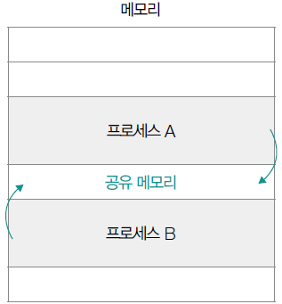
Chapter 03-2 프로세스와 스레드(26)
공유 메모리
공유 메모리(shared memory)
프로세스 간에 공유하는 메모리 영역을 토대로 데이터를 주고받는 통신 방식
프로세스는 기본적으로 자원을 공유하지 않으므로 특정 프로세스가 다른 프로세스의 메모리 공간을 임의로 수정할 수 없음
공유 메모리라는 특별한 메모리 공간을 할당하면 프로세스가 해당 메모리 공간을 공유하여 읽고 쓸 수 있음
예) 프로세스 A는 공유 메모리 공간에 데이터를 쓰고, 프로세스 B는 해당 메모리 공간을 읽는다고 가정

Slide 30
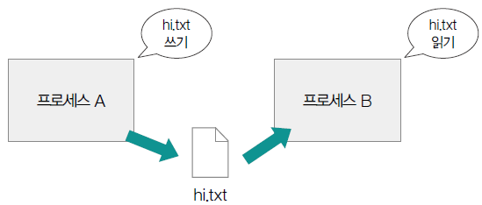
Chapter 03-2 프로세스와 스레드(27)
공유 메모리 기반 IPC는 프로세스가 공유하는 메모리 영역을 확보하는 시스템 콜을 기반으로 수행하거나 또는 간단하게 프로세스가 공유하는 변수나 파일을 활용
예)프로세스 A는 ‘hi.txt’라는 파일을 수정하는 프로세스, 프로세스 B는 ‘hi.txt’라는 파일을 읽는 프로세스라고 가정
두 프로세스는 ‘hi.txt’라는 파일을 매개로 프로세스 간에 통신을 주고 받은 셈
공유 메모리 기반 IPC의 가장 중요한 특징
통신을 주고받는 각 프로세스가 마치 자신의 메모리 영역을 읽고 쓰는 것처럼 통신
프로세스가 데이터를 주고받는 과정에 커널의 개입이 거의 없음

Slide 31
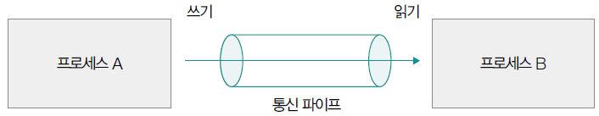
Chapter 03-2 프로세스와 스레드(28)
메시지 전달
메시지 전달은 프로세스 간에 주고받을 데이터가 커널을 거쳐 송수신되는 통신 방
메시지 전달 기반 IPC는 메시지를 보내는 수단과 받는 수단이 명확하게 구분
예) 메시지를 보내는 시스템 콜 send()과 메시지를 받는 시스템 콜 recv() 정해져 있고, 각 프로세스는 두 시스템 콜을 호출하며 메시지를 송수신
메시지 전달 기반 IPC의 특징
공유 메모리 기반 IPC보다 커널의 도움을 적극적으로 받을 수 있으므로 레이스 컨디션, 동기화 등의 문제를 고려하는 일이 상대적으로 적음
주고받는 데이터가 커널을 통해 송수신되므로 공유 메모리 기반 IPC보다 통신 속도는 느림
메시지 전달 기반 IPC를 위한 대표적인 수단
파이프(pipe) - 단방향 프로세스 간의 통신 도구
시그널
소켓
원격 프로시저 호출(RPC)

Slide 32
Chapter 03-2 프로세스와 스레드(29)
여기서 잠깐
익명 파이프 vs 지명 파이프
익명 파이프(unnamed pipe)
단방향 통신 수단인 전통적인 파이프
양방향 통신을 지원하지 않고, 부모 프로세스와 자식 프로세스 간에만 통신이 가능하다는 한계
FIFO, 혹은 지명 파이프(named pipe)
익명 파이프를 확장한 파이프
영문 그대로 ‘네임드 파이프’라고 부르는 경우가 더 많음
양방향 통신을 지원하며, 부모 프로세스와 자식 프로세스 간에만 통신이 가능한 것이 아니라, 임의의 프로세스 간에도 사용할 수 있음

Slide 33
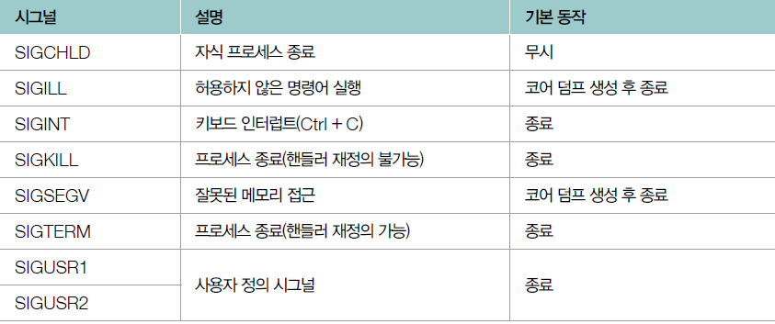
Chapter 03-2 프로세스와 스레드(30)
시그널(signal) - 프로세스에게 특정 이벤트event가 발생했음을 알리는 비동기적인 신호
예시) 리눅스 운영체제의 대표적인 시그널

Slide 34
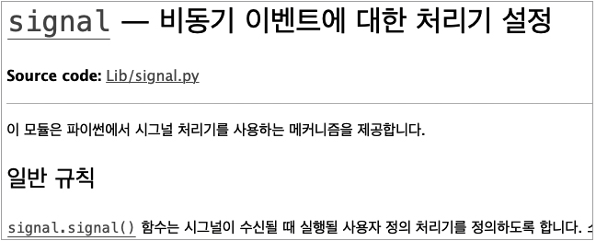
Chapter 03-2 프로세스와 스레드(31)
시그널 핸들러(signal handler)
프로세스는 시그널이 발생하면 여느 인터럽트 처리 과정과 유사하게 하던 일을 잠시 중단하고, 시그널 처리를 위한 시그널 핸들러를 실행한 뒤 실행을 재개
이때 프로세스는 직접 특정 시그널을 발생시킬 수 있고, 직접 일부 시그널 핸들러를 (재)정의할 수 있음

Slide 35
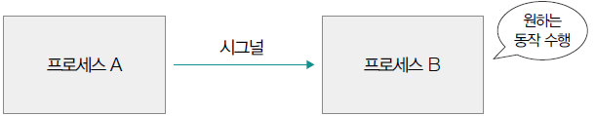
Chapter 03-2 프로세스와 스레드(32)
시그널을 이용하는 방법은 앞선 IPC 기법들과 다르게 직접적으로 메시지를 주고받지는 않지만, 비동기적으로 원하는 동작을 수행할 수 있는 좋은 수단

Slide 36
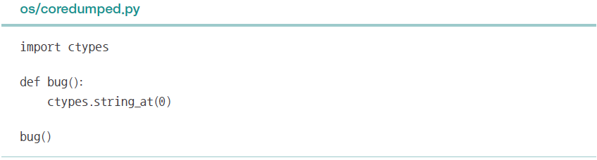
Chapter 03-2 프로세스와 스레드(33)
여기서 잠깐
시그널의 기본 동작과 코어 덤프
시그널마다 수행할 기본 동작이 정해져 있음
대부분은 프로세스를 종료하거나 무시하거나 코어 덤프를 생성
코어 덤프(core dump) - 주로 비정상적으로 종료하는 경우에 생성되는 파일
프로그램이 특정 시점에 작업하던 메모리 상태가 기록
실무 개발 과정에서 디버깅 용도로 자주 보게 될 파일

Slide 37
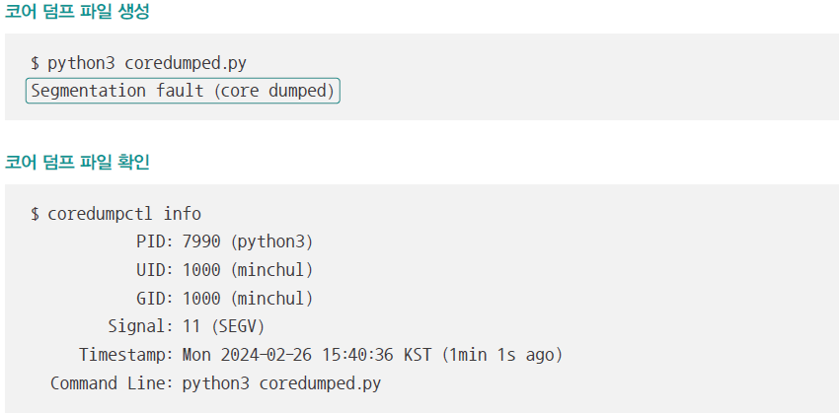
Chapter 03-2 프로세스와 스레드(34)
[이하 코드 생략]

Slide 38
Chapter 03-2 프로세스와 스레드(35)
원격 프로시저 호출(RPC)이나 네트워크 소켓을 통해 IPC를 수행
RPC는 원격 코드를 실행하는 IPC 기술
로컬 프로시저 호출 - 프로세스 내의 특정 코드 실행
원격 프로시저 호출 - 다른 프로세스의 원격 코드 실행
RPC를 통해 프로그래밍 언어나 플랫폼과 무관하게 성능 저하를 최소화하고, 메시지 송수신이 가능
대규모 트래픽 처리 환경, 특히 서버 간 통신 환경에서 사용되는 경우가 많음
[NOTE]
RPC 관련 기능은 RPC 프레임워크로 구현할 수 있음
오늘날 가장 대중적으로 사용되는 RPC 프레임워크는 구글의 gRPC

Slide 39
email: tegongkang@gmail.com
website: https://minchul.net
youtube: https://youtube.com/@kangminchul

